Slide 1
BÀI MỞ ĐẦU: HÒA NHẬP VÀO MÔI TRƯỜNG MỚI
😉
Notes:
© Copyright PresentationGO.com – The free PowerPoint and Google Slides template library

Slide 2
Mục tiêu bài học:
Nhận biết được một số nội dung cơ bản của SGK Ngữ văn 6
Biết được một số phương pháp học tập môn Ngữ văn
Biết lập kế hoạch câu lạc bộ đọc sách
Bước đầu hiểu về môi trường học tập mới
Có trách nhiệm với việc học tập của bản thân
Notes:
© Copyright PresentationGO.com – The free PowerPoint and Google Slides template library

Slide 3
Trò chơi ô chữ
1
G | H | Ế | Đ | Á
2
B | Ả | N | G
3
B | Ụ | I | P | H | Ấ | N
4
P | H | Ư | Ợ | N | G
5
T | H | Ư | V | I | Ệ | N
Câu 1: Đây là nơi học sinh thường ngồi trên sân trường để trò chuyện.
Câu 2: Đây là một vật dụng không thể thiếu trong lớp học.
Câu 3: Đây là tên một bài hát nổi tiếng ngợi ca công ơn người thầy.
Câu 4: Đây là tên một loại cây gắn bó với tuổi học trò.
Câu 5: Đây là nơi học sinh có thể tìm đọc những cuốn sách hay.
Notes:
© Copyright PresentationGO.com – The free PowerPoint and Google Slides template library

Slide 4
Bài mở đầu: Hòa nhập vào môi trường mới
I. Nói và nghe: Chia sẻ cảm nghĩ về môi trường trung học cơ sở
Notes:
© Copyright PresentationGO.com – The free PowerPoint and Google Slides template library

Slide 5
Bước 1: Viết cảm nghĩ của em về môi trường trung học cơ sở
Câu hỏi gợi ý | Ý kiến của em
Cảm xúc của em khi bước chân vào trường THCS?
Điều gì là thuận lợi với em trong môi trường học tập mới?
Điều gì là thử thách với em trong môi trường mới?
Notes:
© Copyright PresentationGO.com – The free PowerPoint and Google Slides template library

Slide 6
Bài mở đầu: Hòa nhập vào môi trường mới
I. Nói và nghe: Chia sẻ cảm nghĩ về môi trường trung học cơ sở
Cảm nghĩ của em là: .....................................................................
Điều thuận lợi: ..............................................................................
Điều thử thách: .............................................................................
Notes:
© Copyright PresentationGO.com – The free PowerPoint and Google Slides template library

Slide 7
Bước 2: Chia sẻ cảm nghĩ của bản thân
Notes:
© Copyright PresentationGO.com – The free PowerPoint and Google Slides template library

Slide 8
Bài mở đầu: Hòa nhập vào môi trường mới
I. Nói và nghe: Chia sẻ cảm nghĩ về môi trường trung học cơ sở
II. Đọc : Khám phá một chặng hành trình
1. Nội dung SGK Ngữ văn 6
Notes:
© Copyright PresentationGO.com – The free PowerPoint and Google Slides template library

Slide 9
Chủ điểm | Mạch kết nối
 | Kết nối em với thiên nhiên | Kết nối em với cộng đồng | Kết nối em với chính mình
Lắng nghe lịch sử nước mình
Miền cổ tích
Vẻ đẹp quê hương
Những trải nghiệm trong đời
Trò chuyện cùng thiên nhiên
Điểm tựa tinh thần
Gia đình yêu thương
Những góc nhìn cuộc sống
Nuôi dưỡng tâm hồn
Mẹ thiên nhiên
x
x
x
x
x
x
x
x
x
x
Notes:
Giáo án đã được đăng ký bản quyền Nguyễn Nhâm- 0981.713.891

Slide 10
Bài mở đầu: Hòa nhập vào môi trường mới
I. Nói và nghe: Chia sẻ cảm nghĩ về môi trường trung học cơ sở
II. Đọc : Khám phá một chặng hành trình
1. Nội dung SGK Ngữ văn 6
2. Phương pháp học tập môn Ngữ văn 6
Notes:
© Copyright PresentationGO.com – The free PowerPoint and Google Slides template library

Slide 11
01
Sử dụng sổ tay Ngữ văn
02
Sưu tầm video clip, tranh ảnh, bài hát
Tạo nhóm thảo luận
03
04
Làm thẻ thông tin
05
Sản phẩm sáng tạo
06
Câu lạc bộ đọc sách
Notes:
© Copyright PresentationGO.com – The free PowerPoint and Google Slides template library

Slide 12
Bài mở đầu: Hòa nhập vào môi trường mới
I. Nói và nghe: Chia sẻ cảm nghĩ về môi trường trung học cơ sở
II. Đọc : Khám phá một chặng hành trình
III. Viết : Lập kế hoạch hoạt động Câu lạc bộ đọc sách
Notes:
© Copyright PresentationGO.com – The free PowerPoint and Google Slides template library

Slide 13
Câu 5: Loài chim nào có khả năng bay lùi lại
phía sau?
Câu 4: Vì sao tháp Pisa
lại nghiêng?
Câu 3: Vì sao cột thu lôi lại được đặt trên nóc
nhà cao tầng?
Câu 6: Tại sao lá cây có màu xanh?
Câu 2: Đơn vị đo độ dài khoảng cách trên biển (đơn vị đo hàng hải) gọi là?
Câu 1: Tục ăn trầu có từ thời nào ở nước ta?
Vì có chất diệp lục
Chim ruồi
Do nền móng sau khi tháp xây dựng bị lún sụt
Để thu sét vào nhằm chuyển xuống đất
Hải lí
Thời Hùng Vương

Slide 14
1
Đọc sách có những lợi ích gì?
2
Vì sao cần lập câu lạc bộ đọc sách?
Notes:
© Copyright PresentationGO.com – The free PowerPoint and Google Slides template library

Slide 15
3
Hướng dẫn cách lập kế hoạch
hoạt động CLB đọc sách
Thành lập nhóm
Mỗi thành viên tự đọc sách theo phân công
Sinh hoạt CLB đọc sách:
- Lựa chọn hình thức sinh hoạt, thời gian, địa điểm
- Trao đổi về cuốn sách đã đọc
- Thông báo kế hoạch hoạt động của buổi sinh hoạt tiếp theo.

Slide 16
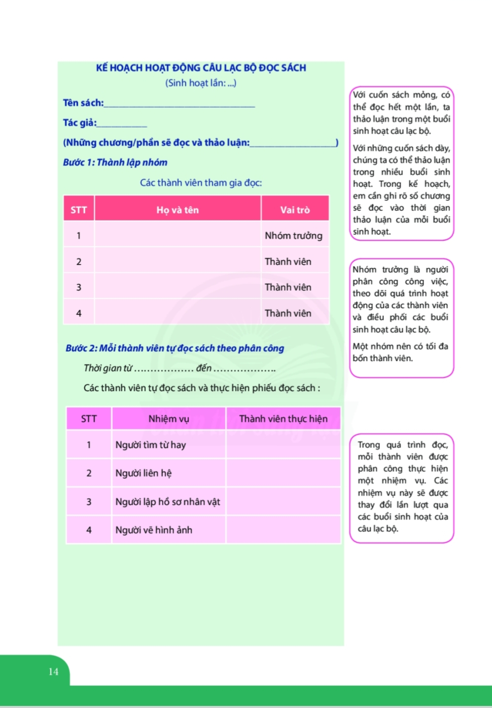
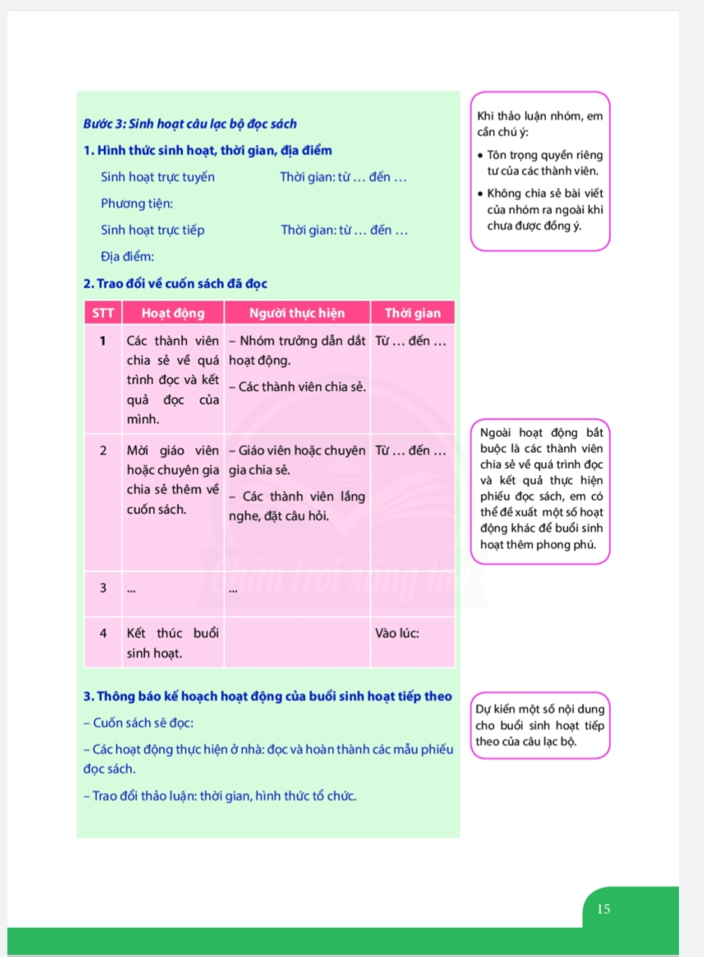
Notes:
© Copyright PresentationGO.com – The free PowerPoint and Google Slides template library

Slide 17
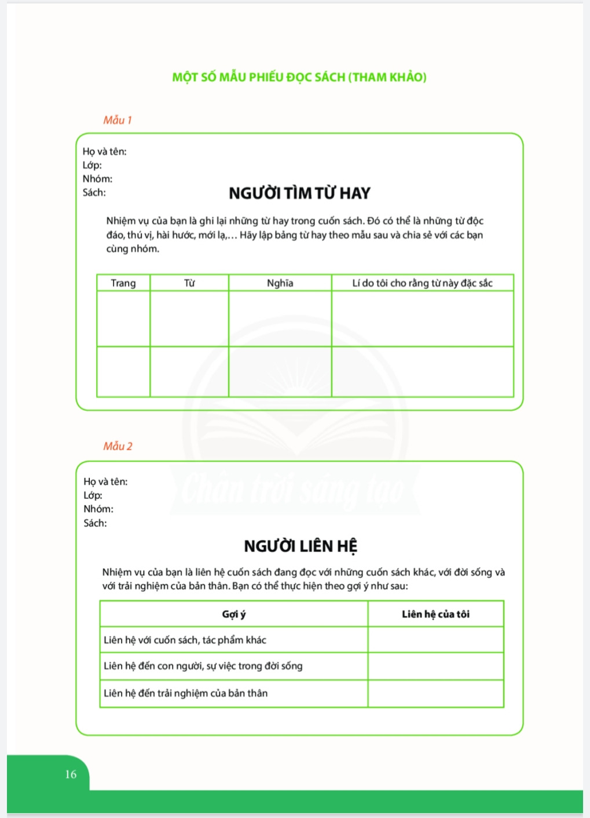
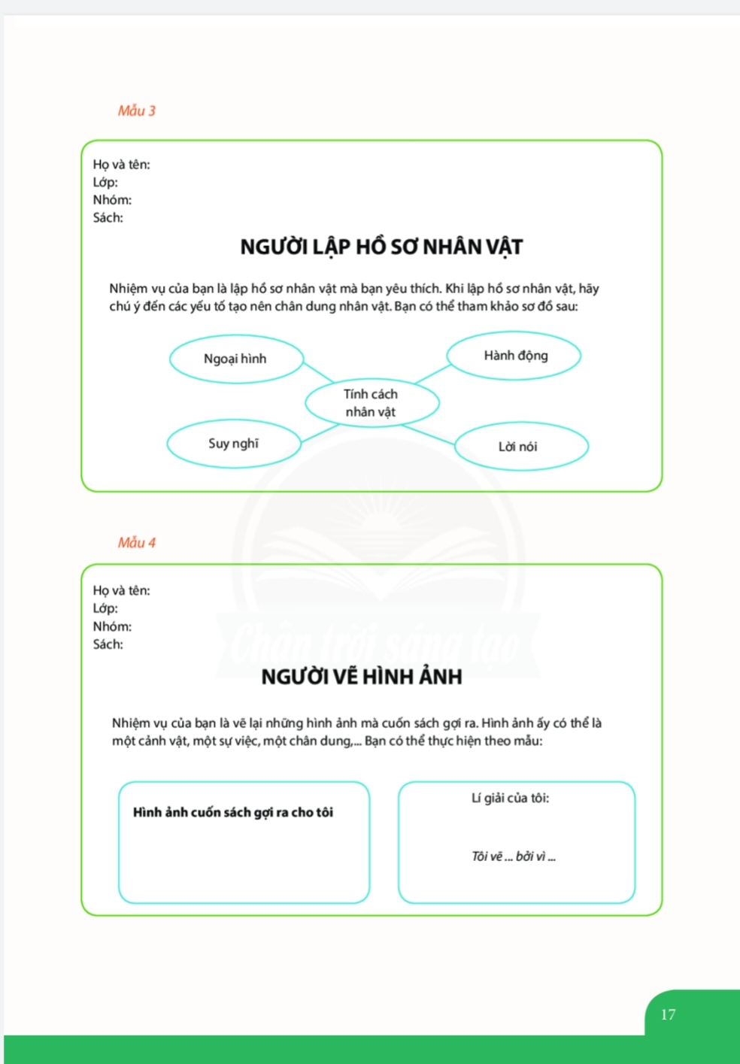
Notes:
© Copyright PresentationGO.com – The free PowerPoint and Google Slides template library

Slide 18
Thanks for watching
Notes:
© Copyright PresentationGO.com – The free PowerPoint and Google Slides template library

